Slide 1
От реактива к продукту: ключевые темы интеграции химии в технологию
Преобразование химических идей в коммерчески успешные технологические решения
Помыткина Елена Николаевна
БУ «Когалымский политехнический колледж»

Slide 2
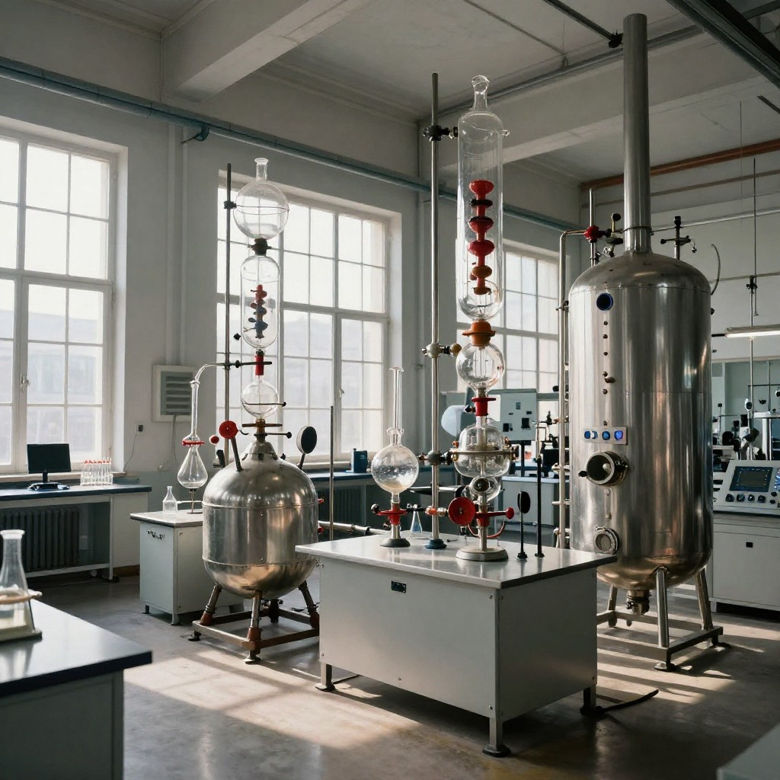
Значение химической интеграции
в истории индустрии
Химия – основа для развития промышленных технологий.

Slide 3
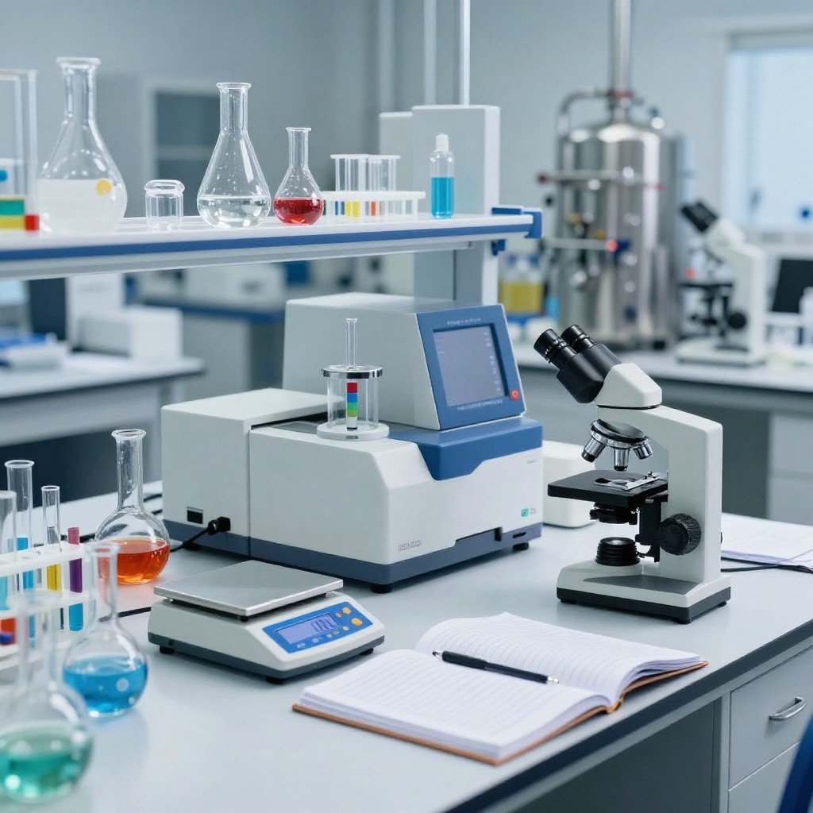
Основные этапы пути реагента до продукта
От синтеза к исследованию свойств
Тестирование и масштабирование продукта

Slide 4

Рост числа внедрённых химических инноваций в промышленность
Производство в химическом комплексе по итогам первого полугодия 2025 года выросло на 3,1% в годовом выражении. Эти показатели следуют за ростом по итогам всего 2024 года, когда объём производства увеличился на 4,8%, что было почти на уровне 2023 года (4,9%).

Slide 5
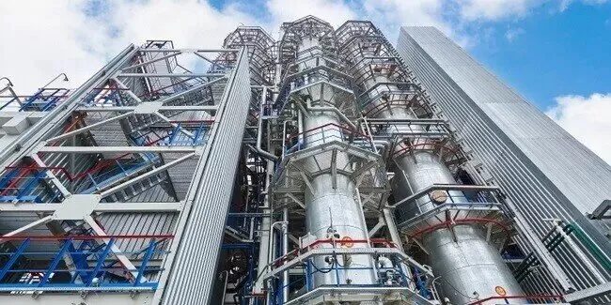
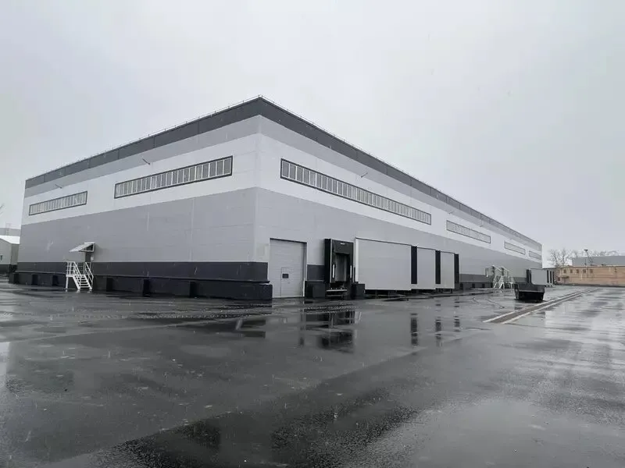
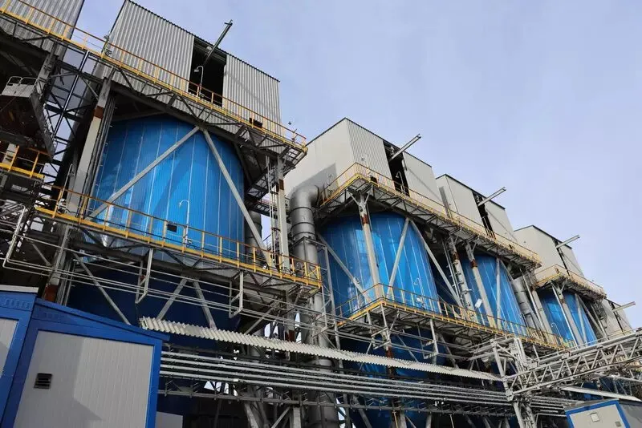
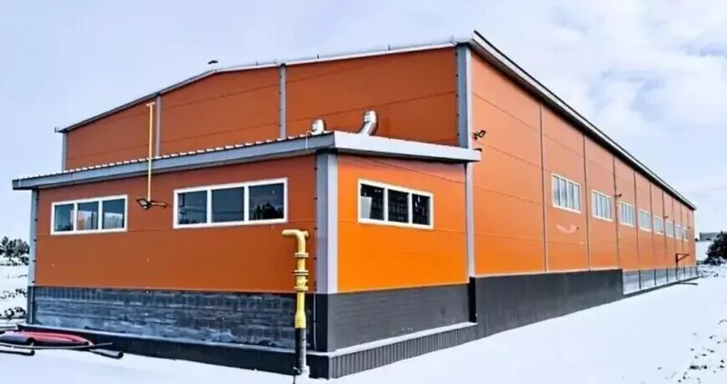
Новые химические производства 2025 года
В Омске запустили производство полиизобутилена для авиации и оборонной промышленности
Крупнейший поставщик сырья для химической промышленности построил новое предприятие в Ногинске
В Новомосковске запустили вторую очередь производства полимеров
В Омске на территории промзоны «Авангард» открыли новый завод

Slide 6
Роль прикладной химии в технологическом процессе
Разработка и оптимизация материалов;
Интенсификация производственных процессов;
Экологизация технологий
Аналитическое сопровождение
Инновации

Slide 7
Сравнение традиционных и инновационных технологических решений
Параметр | Традиционные | Инновационные
Энергоэффективность | Средняя | Высокая
Выбросы загрязнителей | Высокие | Минимальные
Выход продукта | 70-80% | 90-98%
Стоимость внедрения | Низкая | Высокая, но окупаемая

Slide 8
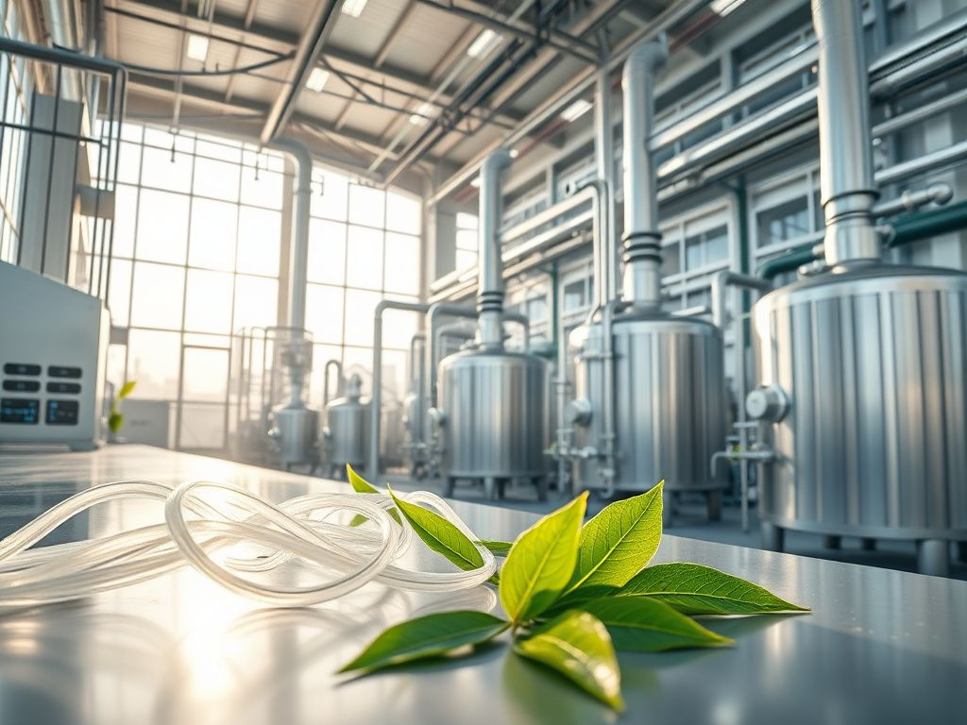
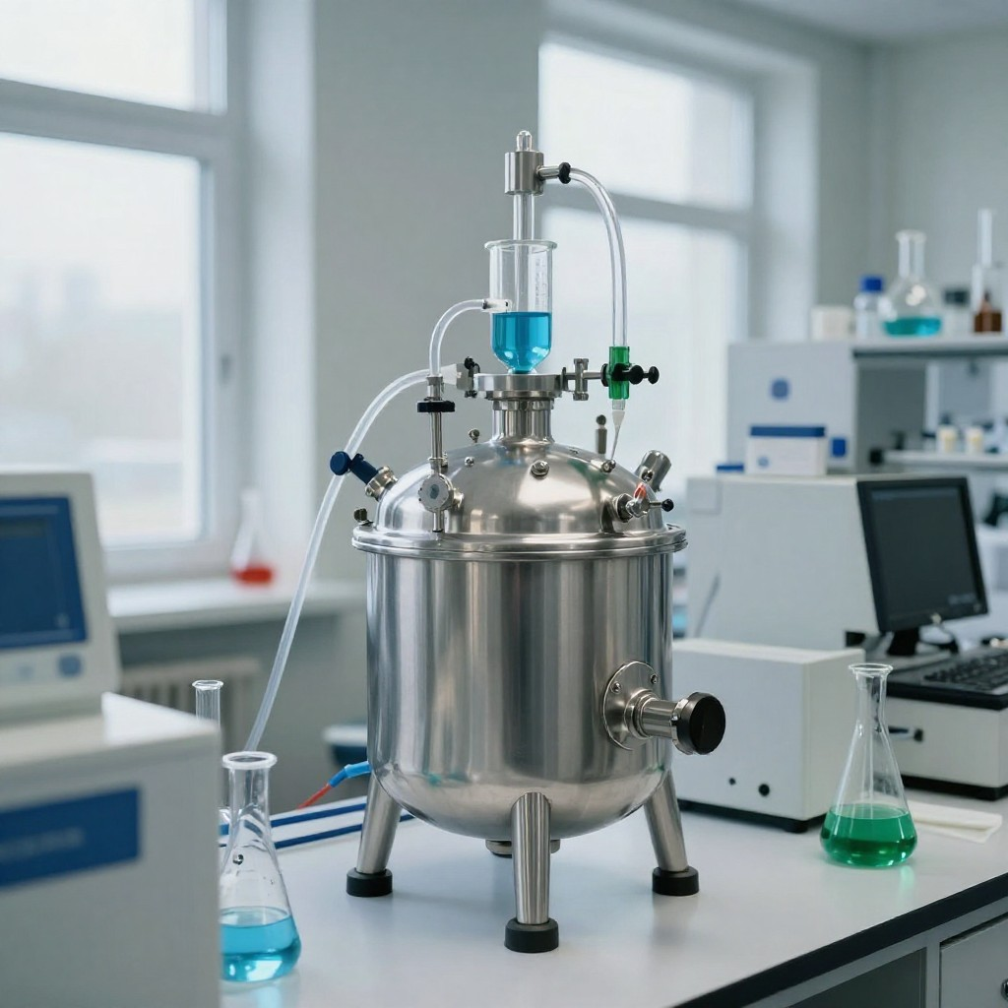
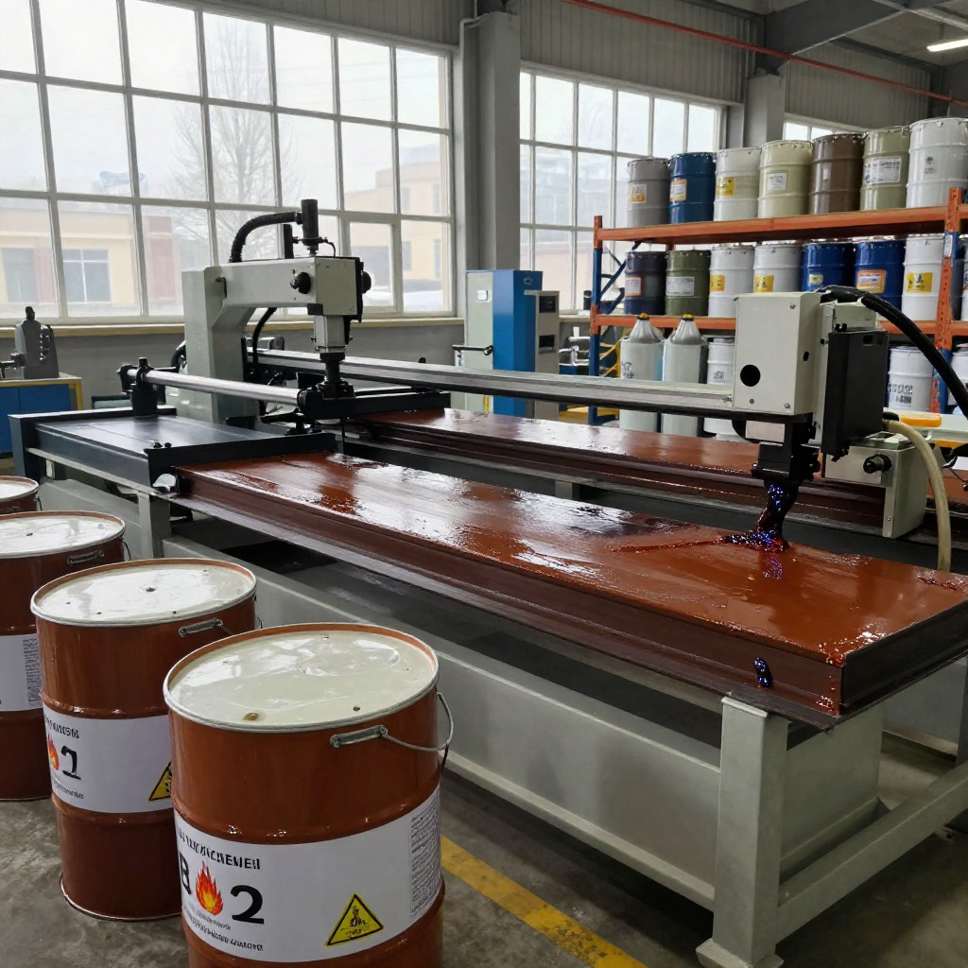
Промышленные примеры успешной интеграции
Биоразлагаемые пластмассы от Сибур
Инновационный катализатор на Фармсинтез
Огнестойкие покрытия НИОСТ

Slide 9
Этапы интеграции химии в производство
Процесс от исследований до коммерческого запуска с учетом безопасности и экономики
Лабораторный синтез
Оптимизация и безопасность
Пилотная установка
Промышленное внедрение
Цель
Приоритет
Инструменты
Кинетика
Катализ
Замкнутый цикл
Материаловедение
Автоматизация
Логистика
Экономика
Экология

Slide 10
Ключевые вызовы и ограничения интеграции
Высокие затраты
Недостаток квалифицированных специалистов
Жесткие стандарты и обязательные сертификации
Продолжительные циклы внедрения

Slide 11
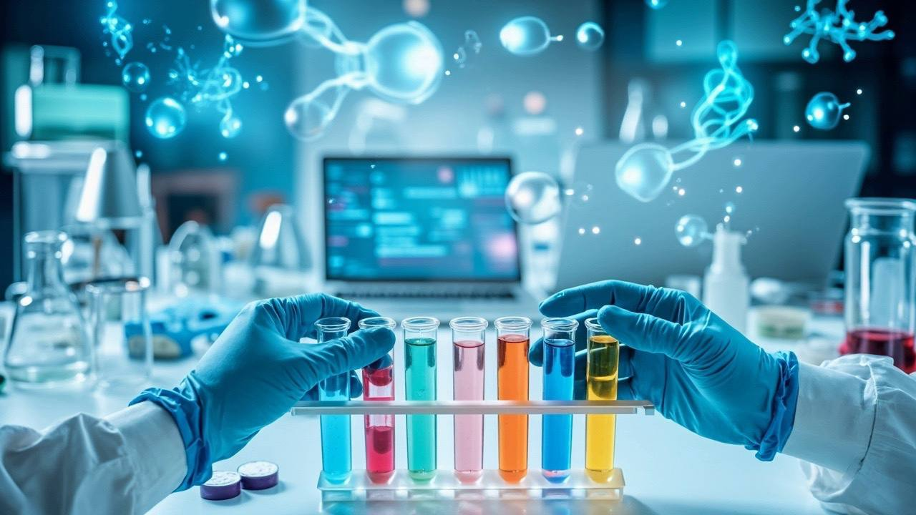
Интеграция химии – путь к технологическому прорыву

Slide 12
Благодарю за внимание

